Slide 1

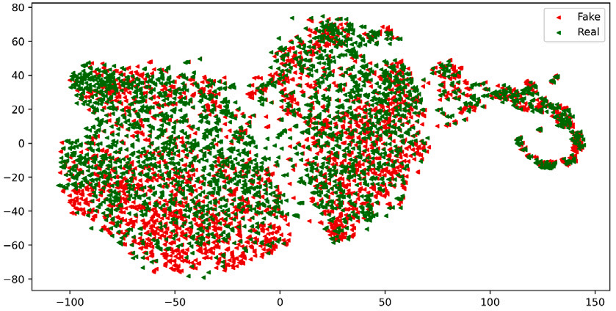
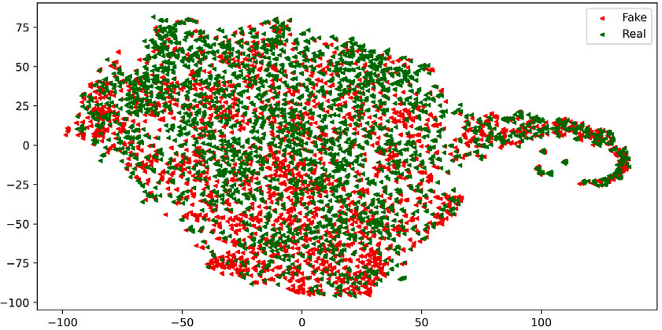
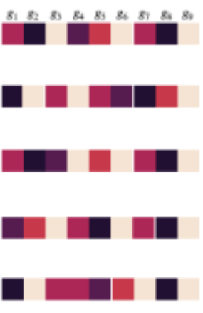
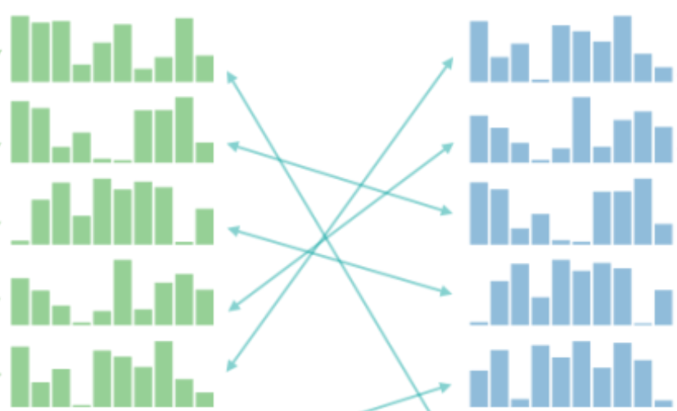
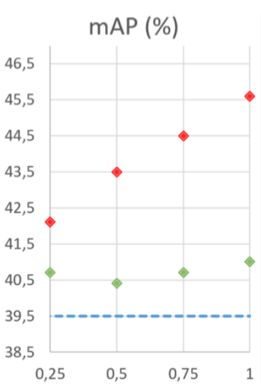
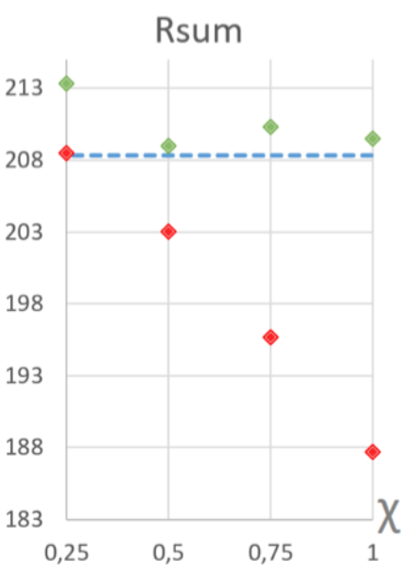
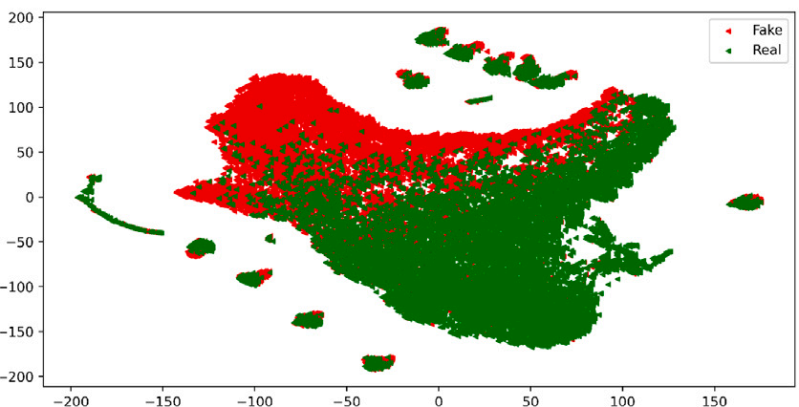
挑战2 数据分布不平衡
背景介绍
解决方案
成果展示
项目应用
数据特征分布杂乱、中心不清晰
当前海量风险数据集类别分布不平衡，
容易出现降低主导模态抑制其他模态性能的问题。
总准确
总召回
——基准线
——不同批
次数据
各模态特征交叉、互动性弱
同分布不同批次结果差异大
亟需一种高质量的数据平衡方案，以解决数据效用不充分释放的问题
图示数据为独立同分布的不同批次数据在相同实验环境下训练得到

Slide 2
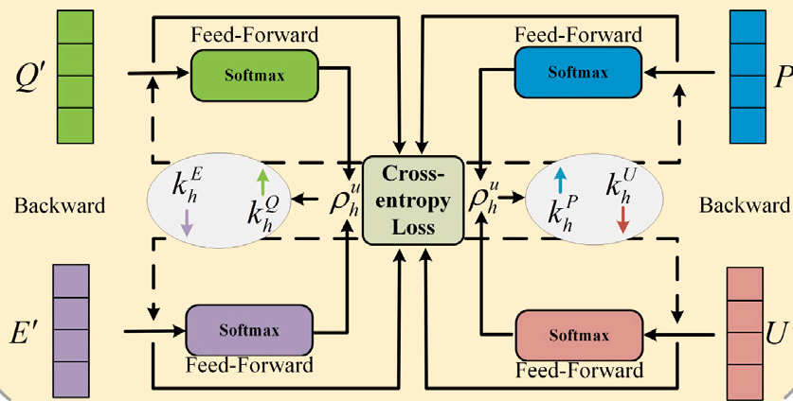
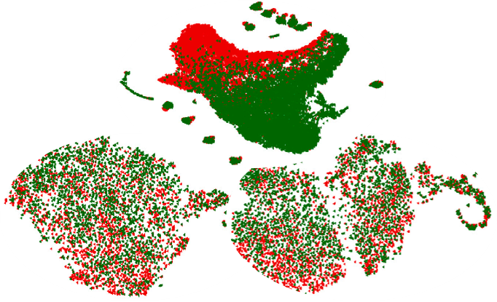
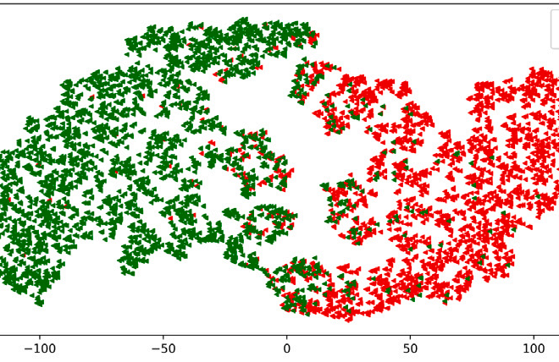
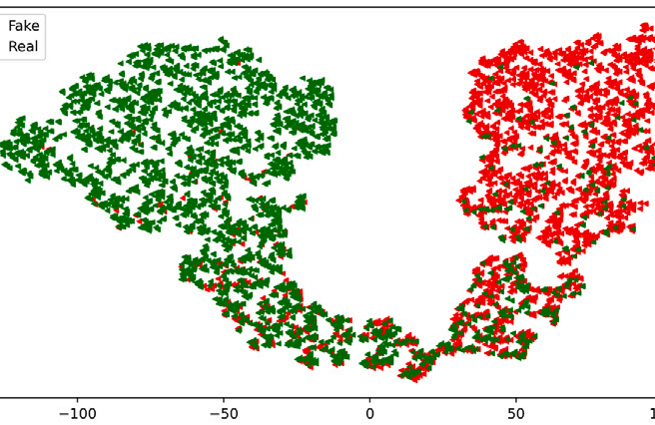
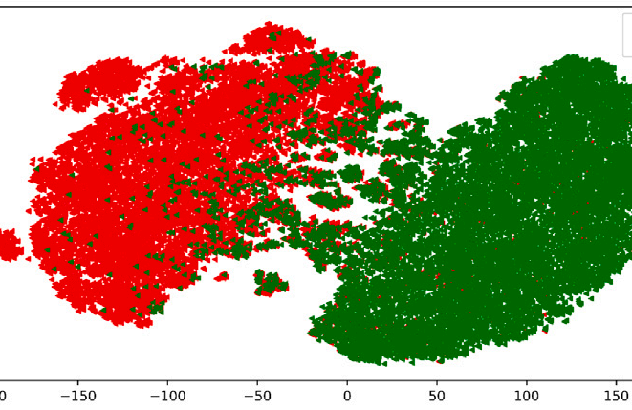
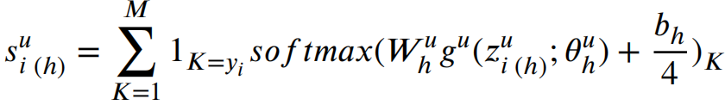
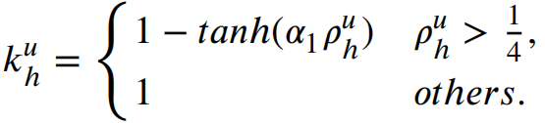
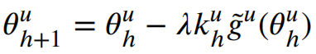
方案2 基于动态权重分配的多模态信息平衡技术
背景介绍
解决方案
成果展示
项目应用
动态分配的多模态信息平衡技术 模态不平衡、主导模态抑制其他模态性能
原始样本分布
分散不易区分
未使用MIB方案
实验效果——Twitter
学习特征分布更集中易区分
①模态信息量化
自适应调整每个模态的梯度
②优化平衡模块
③梯度优化模块 参数更新
实验效果——Weibo
实验效果——Fakeddit
显著促进模态信息平衡，实现多模态优化均衡
团队发表论文：《Balanced Multi-modal Learning with Hierarchical Fusion for Fake News Detection》

